Slide 1
Historia de la educación
Licenciatura en educación, año 2025

Slide 2
Alejandro magno (356 – 323 a.C.)

Slide 3
«La Tierra, la considero mía».
Reunir todos los libros existentes
es otra forma —simbólica, mental, pacífica—
de poseer el mundo.

Slide 4
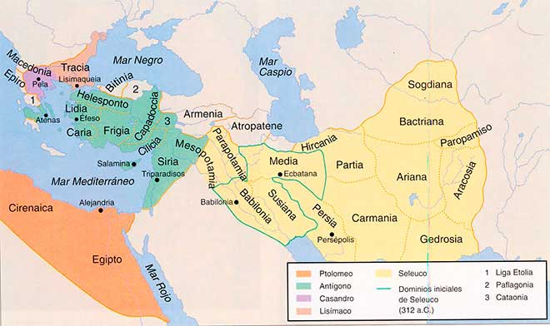
Seleuco, en Asia; Antígono, en Macedonia, y Ptolomeo, en Egipto.

Slide 5
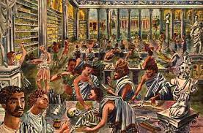
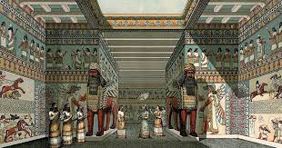
Alejandría (331 a.c.) y Nínive (VII a.c.)
Si tus súbditos desconfían de las novedades, haz que toda la audacia del pensamiento y la ciencia confluyan en su territorio.

Slide 6
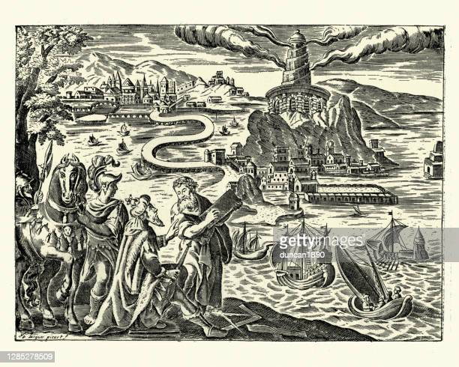

Slide 7
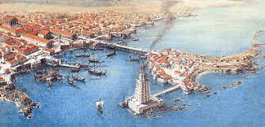

Slide 8
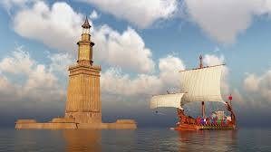

Slide 10
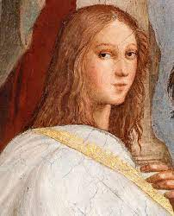
CLEOPATRA (30 A.C.) Hipatia (415 D.C.)

Slide 11
Demetrio de falero

Slide 12
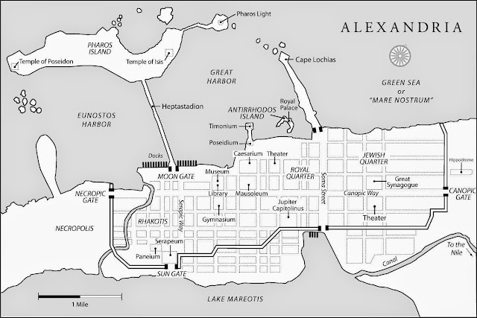
La Biblioteca hizo realidad la mejor
parte del sueño de Alejandro:
su universalidad, su afán de conocimiento,
su inusual deseo de fusión.

Slide 13
Demetrio de falero
Peripatético
Inventor del oficio de bibliotecario
“Aristóteles enseñó a los alejandrinos a organizar una biblioteca”

Slide 14
Un esfuerzo por unir los pedazos dispersos del universo hasta formar un conjunto dotado de sentido: física, biología, astronomía, lógica, ética, estética, retórica, política, metafísica.

Slide 15
«Al gran rey, de parte de Demetrio. Obedeciendo su orden de añadir a la colección de la Biblioteca, para completarla, los libros que todavía faltan, y de restaurar adecuadamente aquellos que fueron maltratados por los azares de la fortuna, he puesto gran cuidado en mi tarea y ahora le hago rendición de cuentas».

Slide 16
«De cada pueblo se reclutaron sabios, los cuales, además de dominar la propia lengua, conocían a la maravilla el griego; a cada grupo le fueron confiados sus textos respectivos, y así se preparó de todos una traducción»

Slide 17
Traducciones al griego
Versión griega de la Torá judía conocida como Biblia de los Setenta.
Traducción de los textos iranios atribuidos a Zoroastro, de más de dos millones de versos
Un sacerdote egipcio llamado Manetón compuso para la Biblioteca una lista de las dinastías faraónicas y sus hazañas desde tiempos míticos hasta la conquista de Alejandro.
Beroso, conocedor de la literatura cuneiforme, volcó al griego las tradiciones babilonias.
Tratado sobre la India que escribió, basándose en fuentes locales, un embajador griego en la corte de Pataliputra, ciudad del noreste de la India localizada a orillas del Ganges.

Slide 18
La Biblioteca de Alejandría no nació solo para ofrecer un refugio al pasado y su herencia. Era también la avanzadilla de una sociedad que podríamos considerar globalizada, como la nuestra.

Slide 19
Museo de alejandría

Slide 20
museo
Para un griego, un museo era un recinto sagrado en honor de las musas, las hijas de la Memoria, las diosas de la inspiración. La Academia de Platón y, más tarde, el Liceo de Aristóteles tenían su sede en bosquecillos consagrados a las musas porque el ejercicio del pensamiento y la educación podían entenderse como actos metafóricos y luminosos de culto a las nueve diosas. El Museo de Ptolomeo llegó más lejos: fue una de las instituciones más ambiciosas del helenismo, una primitiva versión de nuestros centros de investigación, universidades y laboratorios de ideas.

Slide 21
estudiosos
El matemático Euclides, que formuló los teoremas de la geometría; Estratón, el mejor físico de la época; el astrónomo Aristarco; Eratóstenes, que calculó el perímetro de la Tierra con pasmosa exactitud; Herófilo, pionero de la anatomía; Arquímedes, inventor de la hidrostática; Dionisio de Tracia, que escribió el primer tratado de gramática; los poetas Calímaco y Apolonio de Rodas.

Slide 22
Teorías revolucionarias
modelo heliocéntrico del sistema solar, que, rescatado en el siglo XVI, provocaría el giro copernicano y la condena de Galileo. Se rompió el tabú de las disecciones de cadáveres —y también, según las malas lenguas, de presos vivos de las cárceles—, que permitieron avanzar a la medicina. Se desarrollaron nuevas ramas de saber, como la trigonometría, la gramática y la conservación de manuscritos. Allí, el estudio filológico de los textos desplegó las alas. Se hicieron grandes descubrimientos, como el tornillo sin fin, que todavía se utiliza para el bombeo. Herón de Alejandría describió una máquina de vapor,

Slide 23
Pocas veces en la historia se ha hecho un esfuerzo parecido, consciente y deliberado, por reunir en un único lugar a la mentes más brillantes de la época. Y nunca antes los mejores pensadores habían tenido acceso a tantos libros, a la memoria del saber anterior, a los susurros del pasado con los que aprender el oficio de pensar.

Slide 24
«En la populosa tierra de Egipto engordan muchos eruditos que garabatean libros y se dan picotazos en la jaula de las musas».

Slide 25
Estrabón (24 a.c.)
El Museo comprende el perípato (una galería cubierta y adornada con columnas), la exedra (una zona semicircular al aire libre, con asientos) y una sala grande, en la cual comen juntos los sabios. Viven en comunidad de bienes y tienen un sacerdote, que es jefe del Museo, antiguamente nombrado por los soberanos y ahora por Augusto.

Slide 26
exedra

Slide 27
Dinastía ptolomaica

Slide 28
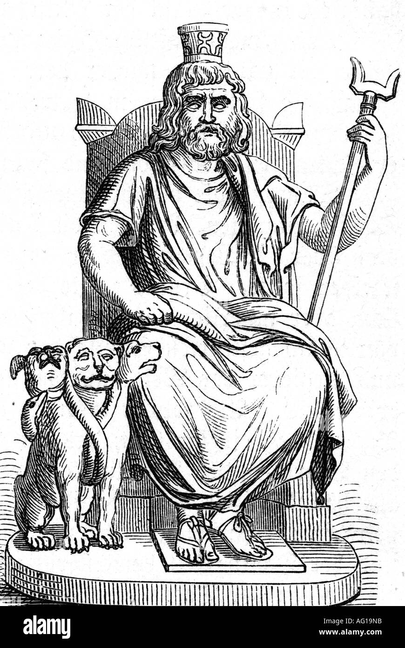
Ptolomeo iii
Biblioteca fuera de palacio: los libros del Serapeo
«ponían a toda la ciudad
en condiciones de filosofar».

Slide 29
Un catálogo no es un simple apéndice de la biblioteca; es su concepto, su nexo y su apogeo.

Slide 30
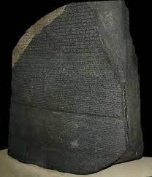
Piedra de rosetta

Slide 31
Piedra de rosetta
Jeroglíficos egipcios: Esta versión utiliza los caracteres pictográficos y simbólicos tradicionales de la escritura jeroglífica egipcia, que era utilizada para inscripciones monumentales y religiosas.
Escritura demótica: Esta forma de escritura era la variante cuneiforme y simplificada del antiguo egipcio que se utilizaba para propósitos cotidianos y administrativos durante el período tardío de la historia egipcia. Se escribía de manera continua y era más accesible para el uso diario que los jeroglíficos.
Griego antiguo: La tercera versión de texto en la Piedra de Rosetta está escrita en griego, que era el idioma de la administración en Egipto durante la época helenística

Slide 32
Piedra de rosetta

Slide 33
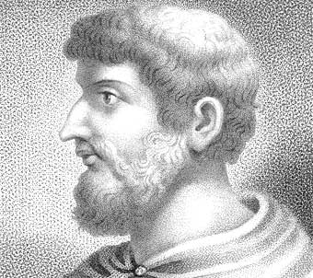
Calimaco de Cirene (s. iii a.c.)
Ocho géneros o temas: drama, oratoria, poesía lírica,
legislación, medicina, historia, filosofía y miscelánea.
Ordenación alfabética
Christian Jacob: la biblioteca de Calimaco fue
el primer ejemplo “de un lugar utópico
para la crítica, donde los textos podían
compararse, abiertos unos al lado de otros”

Slide 34
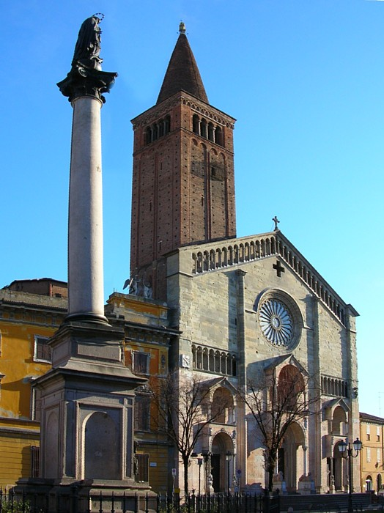
Teología y filosofía

Slide 35
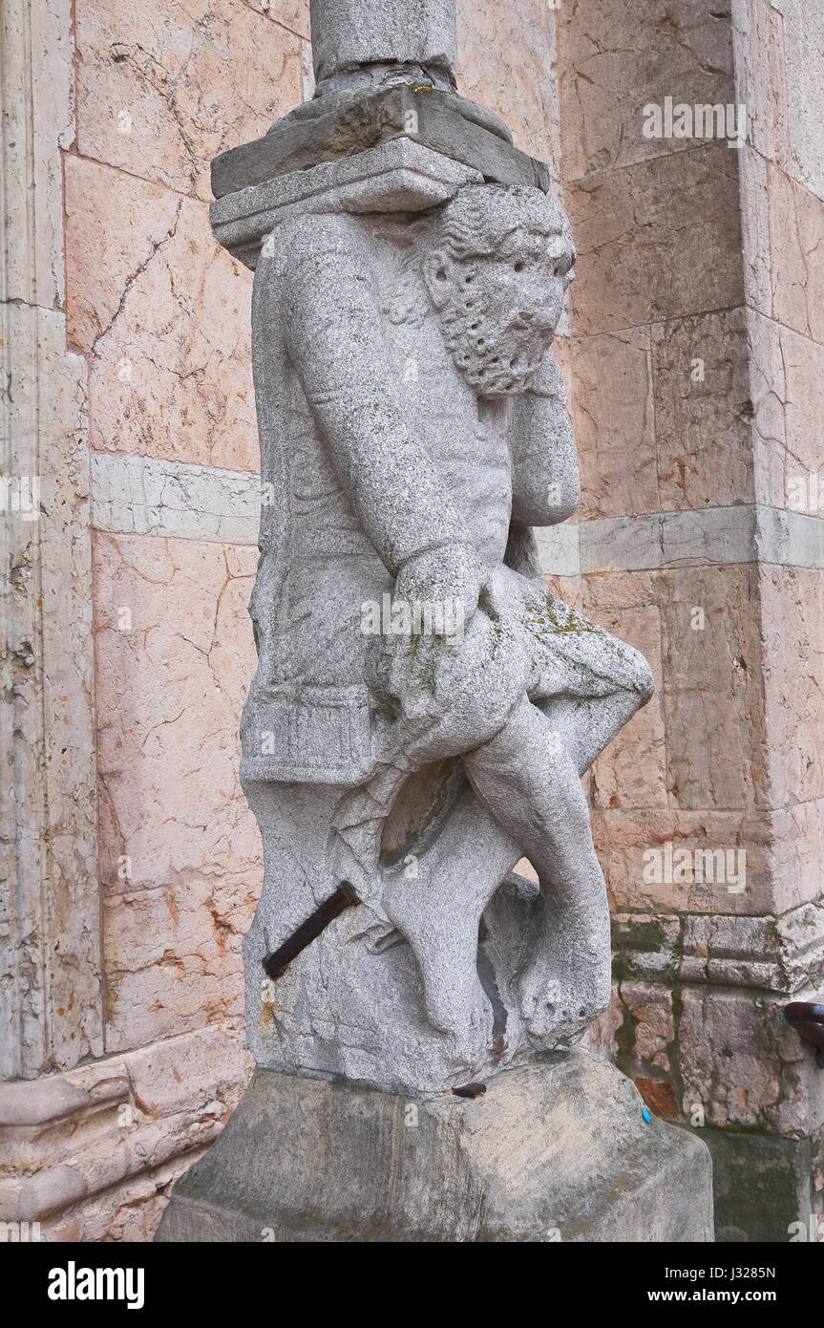
piacenza

